Slide 1
Анализ объявлений по продаже авто с сайта auto.ru
Роман Лисовик

Slide 2
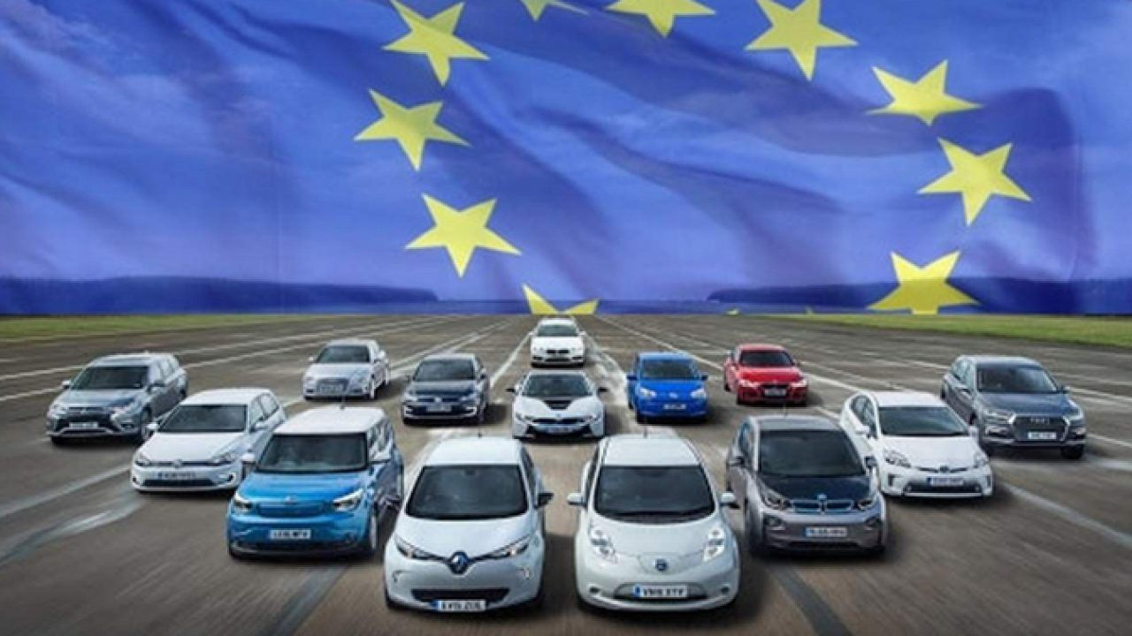

Введение
Автомобильный рынок в России в упадке
Один из самых популярных сервисов по продаже автомобилей – auto.ru
Для анализа собраны данные по 34 самым популярным маркам

Slide 3
Цель проекта
Собрать объявления с сайта auto.ru;
Произвести анализ объявлений;
На основе анализа получить представление о среднестатистическом автомобиле на сайте;
Сравнить полученные данные с другими исследованиями;
Получить опыт работы с NoSQL БД, а также Microsoft Power BI

Slide 4
Другие исследования
Развитие рынка продажи легковых автомобилей в РФ: анализ и перспективы развития. Тихомирова Т.А., Муллиева Е.М. (2015)
Анализ автомобильного рынка России. Неуструева А.С., Лейзин И.Б. (2020)
Ежегодные исследования рынка Автостат

Slide 5
Инфраструктура разработки
Написание кода производилось в IDE Pycharm;
Хранение данных реализовано в NoSQL БД MongoDB;
Визуализация данных в Microsoft Power BI

Slide 6




Парсинг данных с сайта auto.ru
Data
Frame
JSON

Slide 7
Сложности при парсинге
Необходимость производить авторизацию;
Нельзя получить данные по марке Jetour;
Нет информации по актуальному API

Slide 8
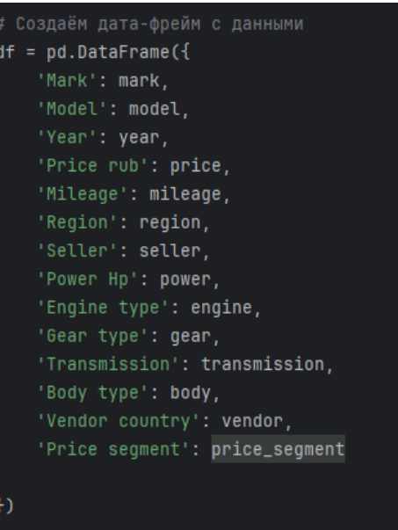
Собираемые данные
Марка
Модель
Год выпуска
Цена
Пробег
Регион
Продавец (дилер/частный)
Мощность
Коробка передач
Привод
Кузов
Страна производителя
Ценовой сегмент

Slide 9
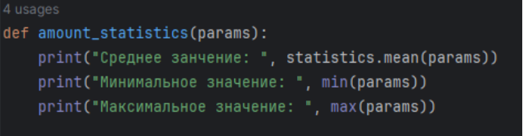
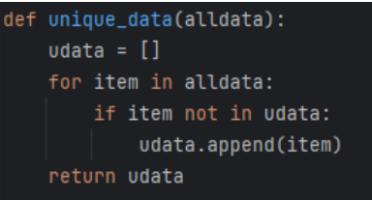
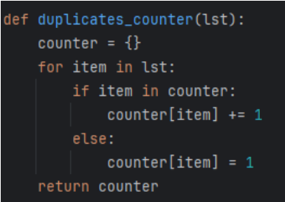
Анализ данных
Анализ значений (мин./ср./макс.)
Поиск уникальных значений
Счетчик уникальных значений

Slide 10
Характеристики проекта
Скорость парсинга ~ 1000 объявлений в минуту;
Размер проекта 215 мБайт;
Выгружали данные ~ 90 минут
Обработка данных с учётом написания программы для первичного анализа заняла 6 часов

Slide 11
Характеристики дата сета и описание модели данных
Хранение осуществлено в MongoDB;
БД состоит из одной коллекции “cars”;
Общий объём данных 86791 документов;
Размер БД 6.12 мБайт;
Размер json-файла с данными составляет 36 мБайт

Slide 12
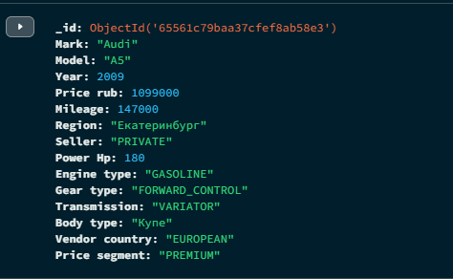
Структура документов БД
MongoDB использует распределенную архитектуру, и поддерживает горизонтальное масштабирование.

Slide 13

Результаты анализа

Slide 14
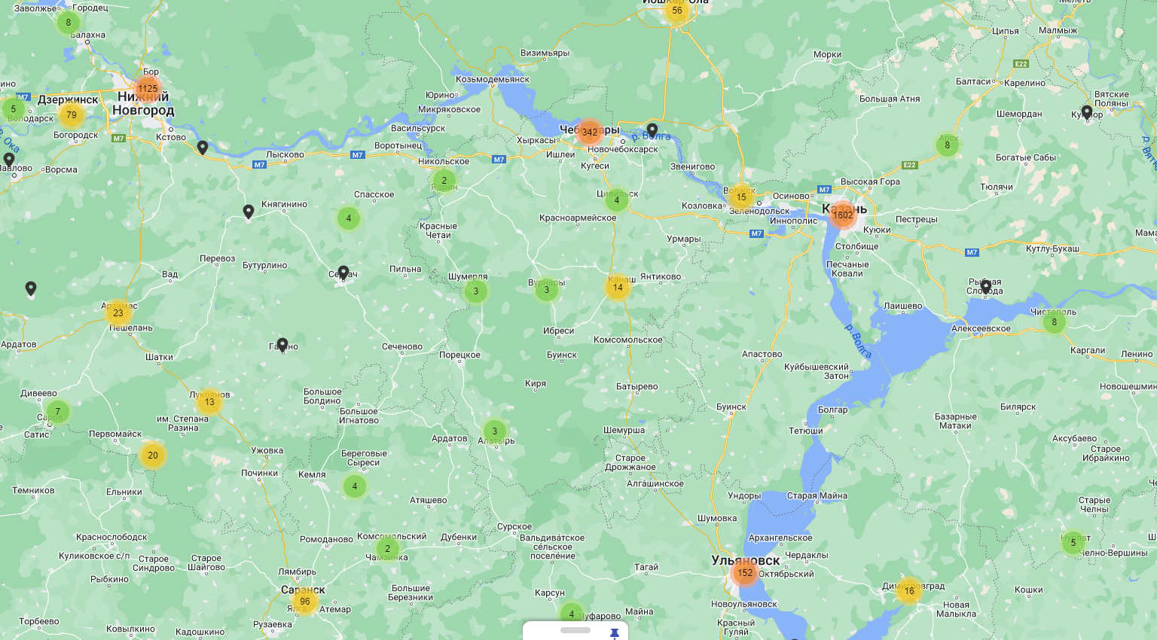
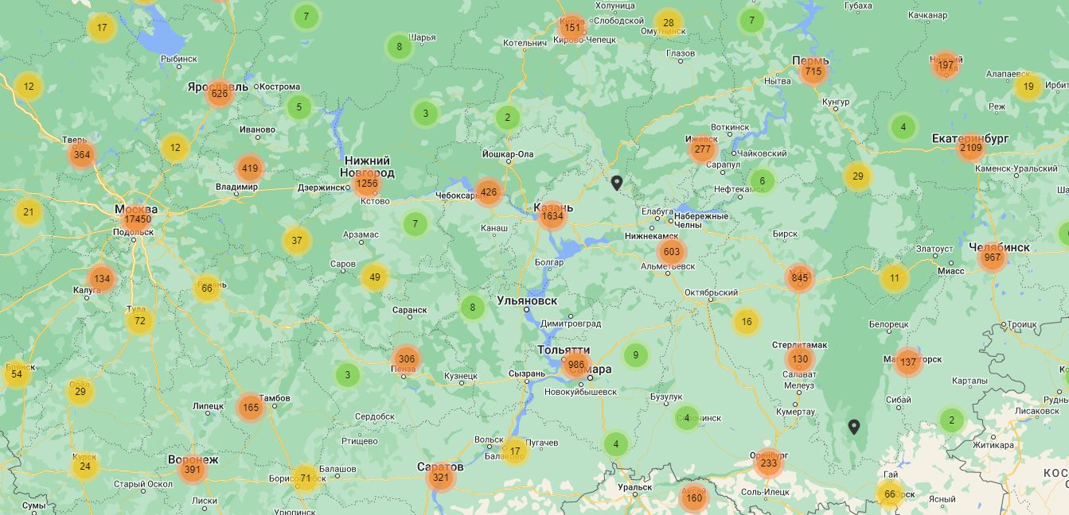
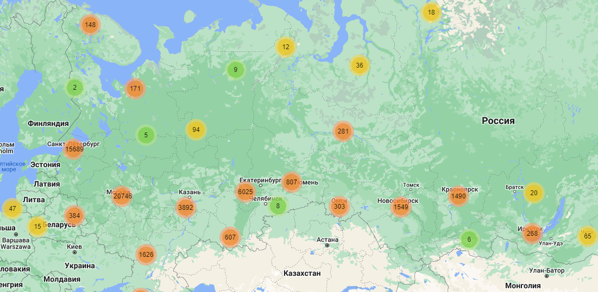
Тепловая карта

Slide 15
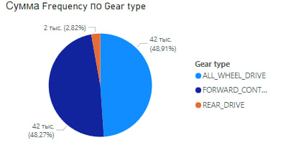
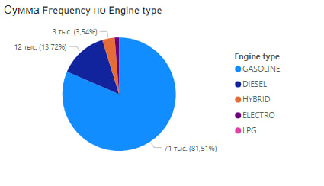
Соотношение типов привода и двигателей

Slide 16
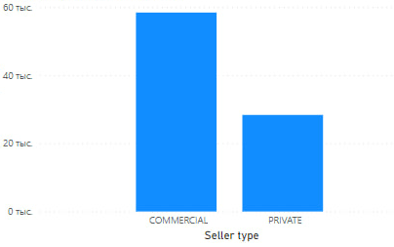
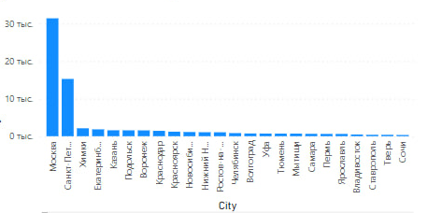
Соотношение типам продавцов и распределение объявлений по городам

Slide 17
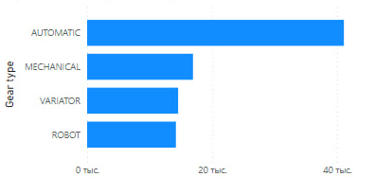
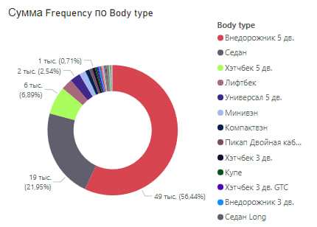
Соотношение типам кпп и видам кузовов

Slide 18
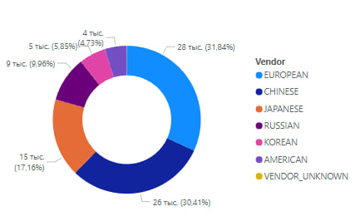
Распределение по странам производителям

Slide 19
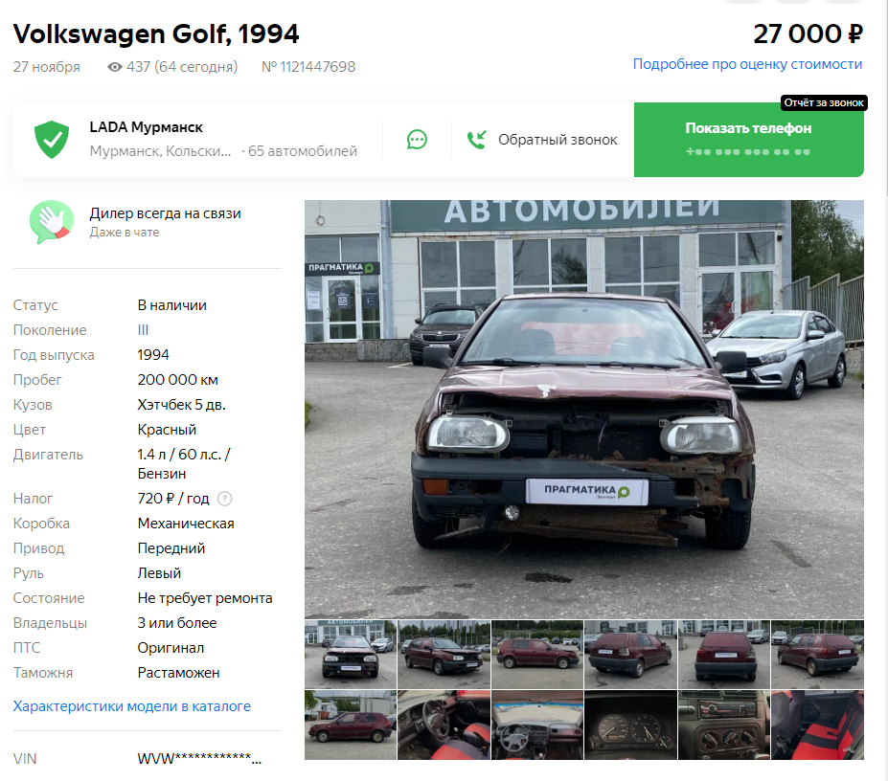
Самый дешёвый автомобиль

Slide 20
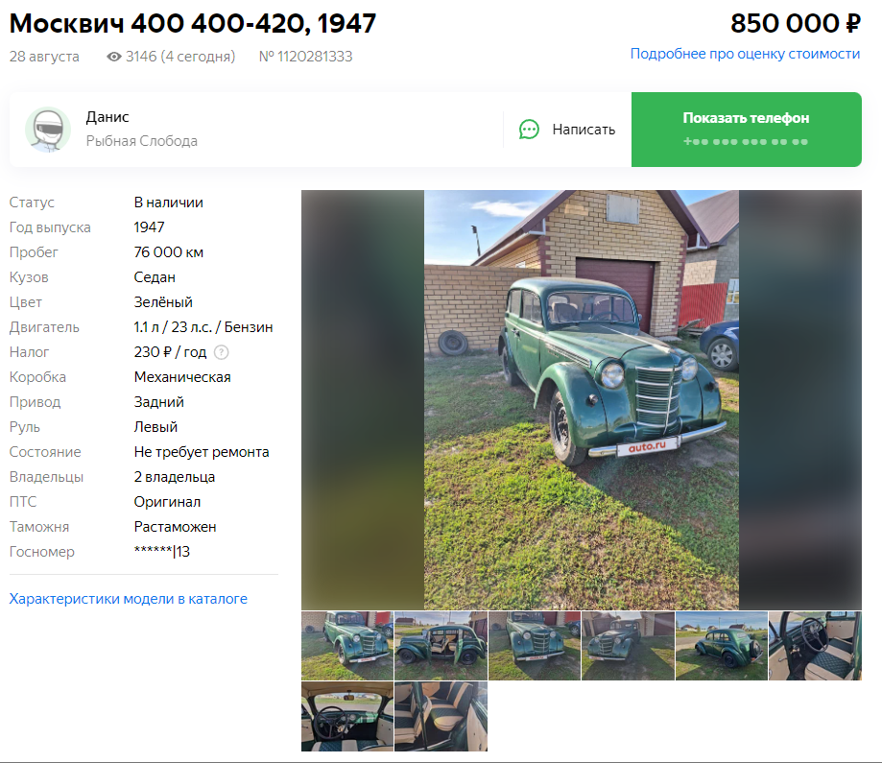
Самый старый автомобиль

Slide 21
Среднестатистические значения
В результате исследования, было получены следующие средние значения:
Год выпуска – 2017 год;
Мощность – 190 лошадиных сил;
Пробег – 79 тысяч километров;
Стоимость – 3 миллиона 600 тысяч рублей

Slide 22
Среднестатистический автомобиль на auto.ru
Должен соответствовать критериям из предыдущего слайда;
Тип кузова – пятидверный внедорожник;
Город продажи – Москва;
Тип продавца – коммерческий;
Страна-производитель – Европейские или Китай;
Тип КПП – автомат;
Тип привода – передний или полный

Slide 23
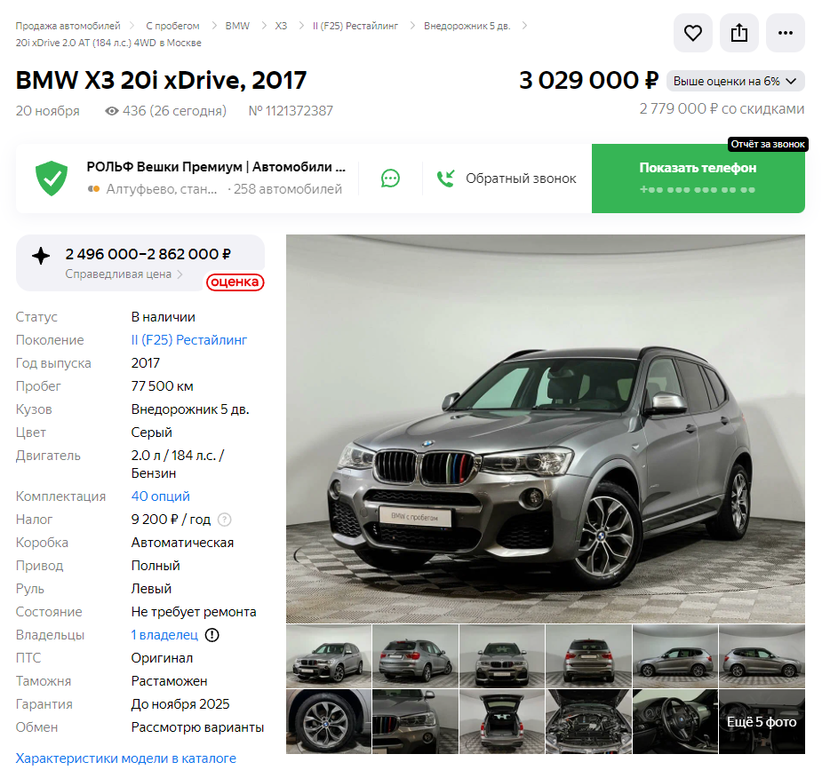
Среднестатистический автомобиль на auto.ru

Slide 24
Сравнение данных с другими исследованиями
С 2019 года доля рынка внедорожников увеличилась с 45.2 процентов до 58.4 процентов;
Средняя стоимость автомобилей с 2013 года возросла с 905 тысяч рублей до 3.6 млн рублей;
Наиболее популярной маркой на вторичном рынке стабильно остаётся АвтоВАЗ.

Slide 25
Дистрибутив
В качестве дистрибутива выступают три докер-образа:
Парсер;
Программа для обработки объявлений;
MongoDB

Slide 26
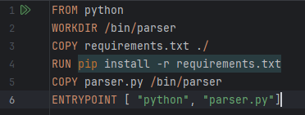
Структура Dockerfile

Slide 27
Что не успели сделать:
Скачать больше данных;
Собрать побольше статистики;
Применить шардинг базы данных;

Slide 28
Спасибо за внимание!

